Slide 1
ЛИНЕЙКА ГРУЗОВЫХ ВАГОНОВ
ПАО «НПК ОВК» С УЛУЧШЕННЫМИ ТЕХНИЧЕСКИМИ ХАРАКТЕРИСТИКАМИ
Подвижной состав XXI века:
Идеи, требования, проекты
2023

Slide 2
Предпосылки для разработки линейки с улучшенными характеристиками
Ограничение осевой нагрузки до 25 тс
на инфраструктуре железных дорог общего пользования
Серийное производство тележки 18-9855
подтвердившей надежность и увеличенные до 1 млн. км межремонтные периоды
Новые локомотивы для поездов 9000 т
Конкуренция вагоностроительных заводов
Снижение спроса в отдельных сегментах
Рост стоимости металла

Slide 3
Направления новых разработок грузовых вагонов с осевой нагрузкой 25 тс
Полувагоны и хопперы 4-осные
Полувагоны и хопперы сочлененные 6-осные
Специализированные и промышленный транспорт
Повышенная грузоподъемность
Увеличенный объем
Для поездов массой 7100 т
Повышенная грузоподъемность
Увеличенный объем
Для поездов массой 9000 т
Тележка с применением технологии 18-9855
Осевая нагрузка 25..36 тс

Slide 4
Критерии эффективности новых разработок
Грузоподъемность
Погонная нагрузка нетто
Масса, объем, количество груза в поезде
Стоимость перевозки тонны
Себестоимость изготовления

Slide 5
Полувагон универсальный с разгрузочными люками
Модель 12-6744
-200 тыс. руб./год
в год на вагон
+550 т груза
в поезде
Модель | Базовый | 12-9853 | 12-6744
Грузоподъемность, т | 69,5 | 75,0 | 77,0
Объем, м³ | 88 | 92 | 94
Осевая нагрузка, тс | 23,5 | 25 | 25
Погонная нагрузка, тс/м | 6,75 | 7,18 | 7,18
Погрузка в вагон, т | 69,5 | 75,0 | 77,0
Коэффициент тары | 0,35 | 0,33 | 0,29
Масса груза в поезде, т (71 условный вагон) | 4 934 | 5 325 (+8%) | 5 467 (+11%)
Масса груза в поезде 9000 т, т | 6672 | 6750 (+1%) | 6930 (+4%)

Slide 6
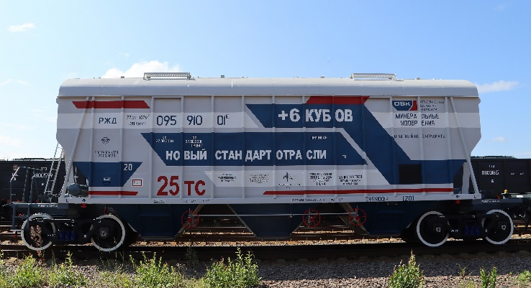
Вагон-хоппер для минеральных удобрений
Модель 19-9591
-300 тыс. руб./год
в год на вагон
+923 м³
+400 т
груза
в поезде
Модель | Базовый | 19-9835-01 | 19-9591
Грузоподъемность, т | 71 | 76,7 | 77,3
Объем, м³ | 94 | 101 | 107
Осевая нагрузка, тс | 23,5 | 25 | 25
Погонная нагрузка, тс/м | 6,39 | 6,79 | 6,79
Погрузка в вагон, т | 71 | 76,7 | 77,3
Коэффициент тары | 0,32 | 0,30 | 0,29
Масса груза в поезде, т (71 условный вагон) | 4757 | 5 139 (+8%) | 5 179 (+9%)
Масса груза в поезде 9000 т, т | 6745 | 6903 (+2%) | 6957 (+3%)

Slide 7
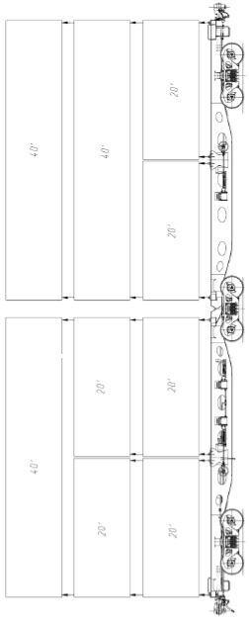
Сочлененный вагон-платформа для контейнеров
Модель 13-6741
+16 TEU
в поезде
Наименование параметра | Значение
Грузоподъемность, т | 122
Масса тары, не более, т | 28,0
Осевая нагрузка, тс | 25
Погонная нагрузка, тс/м | 5,85
Длина вагона по осям сцепления, мм | 25660
Количество осей, шт. | 6
Количество секций, шт. | 2
База секции вагона, мм | 9820
36 т Х 2 шт.
30,48т Х 4 шт.
Упоры с защитой от опрокидывания

Slide 8
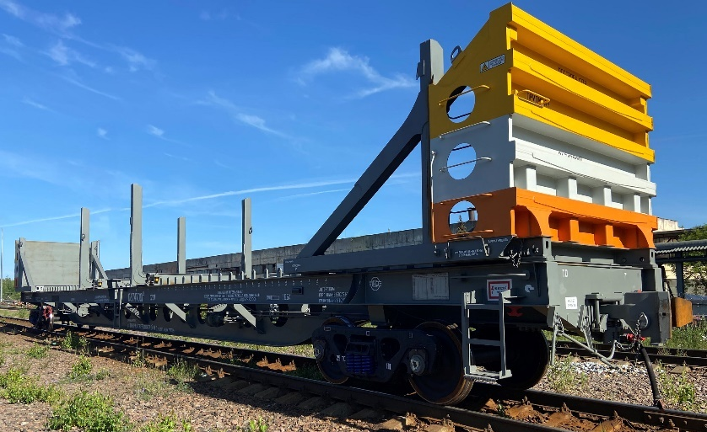
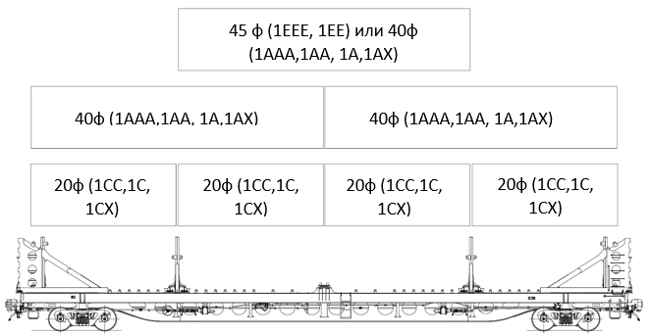
Вагон-платформа для длинномерного проката
Модель 13-6747
Стальной прокат 8..25 м
Контейнеры 20, 40, 45 футов массой до 30,48 т
Модель | 13-6747
Грузоподъемность, т | 63,0
Масса тары, не более, т | 37,0
Осевая нагрузка, тс | 25,0
Погонная нагрузка, тс/м | 3,80
Длина вагона по осям сцепления, мм | 26320
Количество торцевых стен, шт. | 2
Количество пар стоек, шт. | 2
Длина перевозимого проката, м | 8-25
Перевозимые контейнеры | 20 и 40 футов

Slide 9
Благодарю за внимание!
Научно-производственная корпорация
«Объединенная Вагонная Компания»
ул. Арбат, д. 10, Москва, 119002
тел.: +7 (499) 999-15-20, факс: +7 (499) 999-15-21
info@uniwagon.com, www.uniwagon.com

